Slide 1
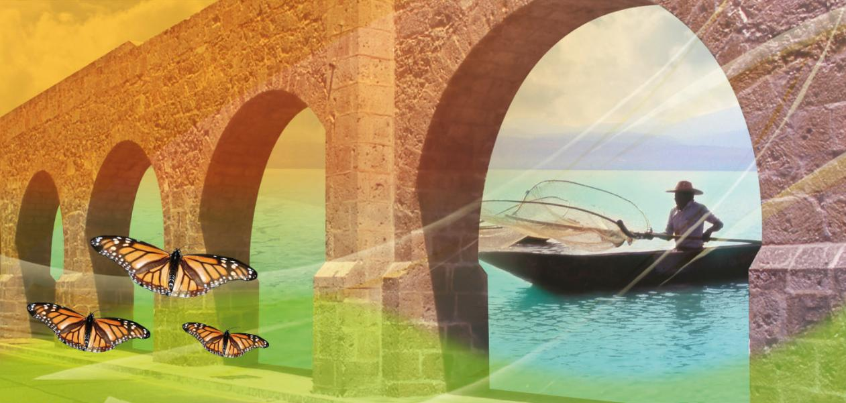
Propuesta de Creación de la Comisión de
Desarrollo Artesanal de la CONAGO

Slide 2
Propuesta de Creación de la Comisión de
Desarrollo Artesanal de la CONAGO

Slide 3
Aguascalientes
Esther Rojas Guerrero
Bordadora (deshilado)

Slide 4
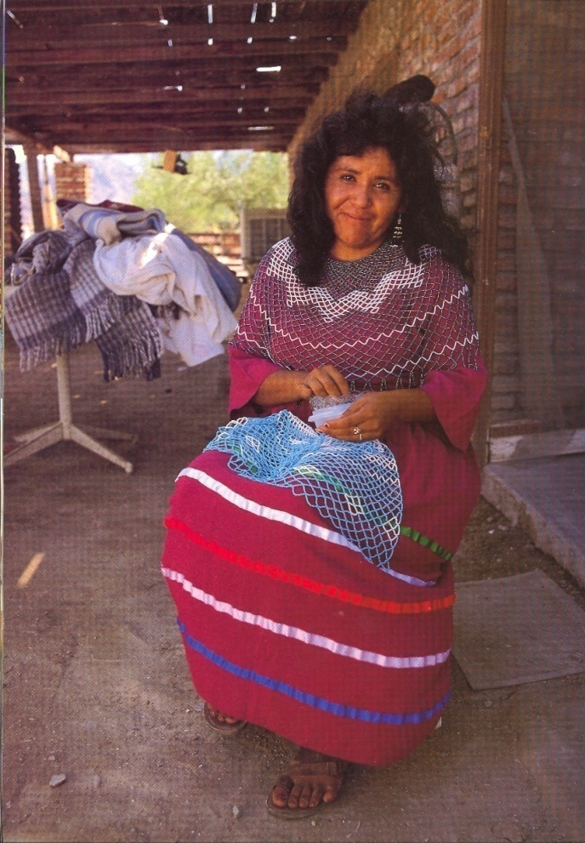
Baja California
Mónica Paulina González
Joyería
Mexicali

Slide 5
Baja California Sur
Walterio Gil Flores
Tallado de conchas
La paz

Slide 6
Campeche
Andrés Uc Dzul
Becal

Slide 7
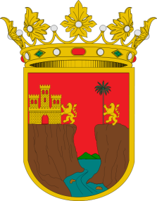
Chiapas
Tejedoras

Slide 8
Chihuahua
Margarita Cruz Sipuhuachi
Caborachi

Slide 9
Distrito Federal
Felipe y Leonardo Linares
Escultores Populares (alebrijes)

Slide 10
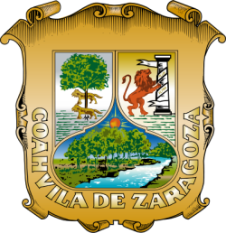
Coahuila
Carmela Anico Galán
Confección de zapatos y huaraches
Ejido El Nacimiento

Slide 11
Colima
Herminio Candelario Dolores
Mascarero
Suchitlán

Slide 12
Durango
Ascención de la Cruz
Laudero
San Francisco Ocotán

Slide 13
Estado de México
Apolinar Hernández Balcázar
Tenancingo

Slide 14
Guanajuato
Ángel Gil
Xichú

Slide 15
Guerrero
Pablo Dolores Regino
Laqueador
Temalacatzingo

Slide 16
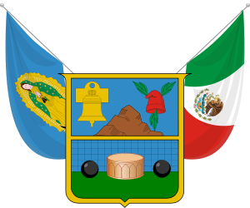
Hidalgo
Martina García Cruz
Tejedora, telar de cintura
El Mejay

Slide 17
Jalisco
Francisco Aguirre Tejada
Taraceado
Jalostotitlán

Slide 18
Michoacán
Elena Felipe Félix
Alfarera
Huáncito

Slide 19
Morelos
Felipa Hernández Barragán
Alfarera
Tlayacapan

Slide 20
Nayarit
Mariano Valadez Navarro
Maracame huichol
Santiago Ixcuintla

Slide 21
Nuevo León
Ismael Barrón Bolaños
Talabartero
Monterrey

Slide 22
Oaxaca
Irma García Blanco
Atzompa

Slide 23
Puebla
Maximino Gómez Ponce
Alfarero

Slide 24
Querétaro
Antonio Trenado Flores
Escultor en Piedra
Escolástica

Slide 25
Quintana Roo
Rosalinda Cauich Ramírez
Tejedora
Kopchén

Slide 26
San Luis Potosí
Eustacio Plácido Otilla
Lauderos
Tamazunchale

Slide 27
Sinaloa
Leonarda Estrella Laureano
Alfarera
Capomos

Slide 28
Sonora
Hortencia Martínez
Punta Chueca

Slide 29
Tabasco
José Castellanos Rabanales
Tallado de Bules
Jalpa de Méndez

Slide 30
Tamaulipas
Ramón Mendoza Maldonado
Confección de cueras
Tula

Slide 31
Tlaxcala
Rogelio Ortega Moreno
Lapidario (obsidiana)
Xaltocan

Slide 32
Veracruz
Leandro Espinosa Gutiérrez
Escultor Popular
Papantla

Slide 33
Yucatán
Familia Villajuana
Tejedoras de hamacas

Slide 34
Zacatecas
Refugio Guevara Saucedo
Canteros
Guadalupe

Slide 35
Propuesta de Creación de la Comisión de
Desarrollo Artesanal de la CONAGO

